Slide 1

Foundation of Information Security
BÀI 7. KIỂM SOÁT TRUY CẬP
Lecturer: Vu Duy Hien

Slide 2

BÀI 7.
KIỂM SOÁT TRUY CẬP

Slide 3
Nội dung
Tổng quan về kiểm soát truy cập
Một số mô hình kiểm soát truy cập
Bài tập

Slide 4
Kiểm soát truy cập

Slide 5
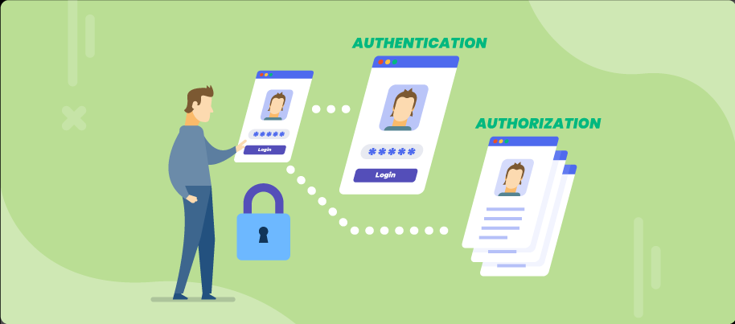
Cấp quyền
Cấp quyền (Authorization) là việc xác định một chủ thể (subject) đã được xác thực được phép thực hiện những thao tác nào lên những đối tượng (object) nào trong hệ thống
Nguồn: Cloud Geeks VN

Slide 6
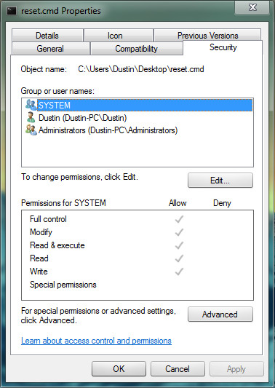
Cấp quyền
Nguồn: Ảnh chụp màn hình của
máy tính giảng viên

Slide 7
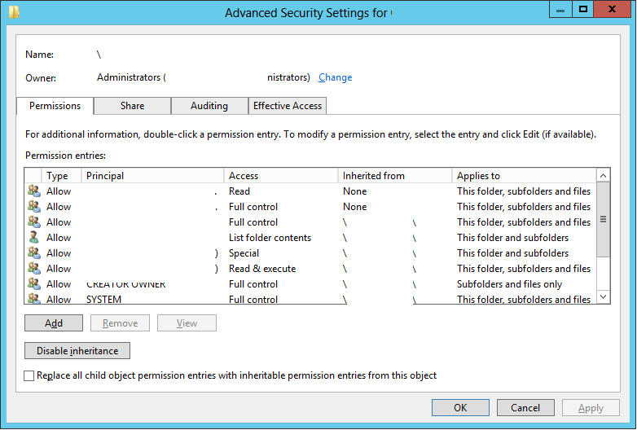
Cấp quyền
Nguồn: Ảnh chụp màn hình của
máy tính giảng viên

Slide 8
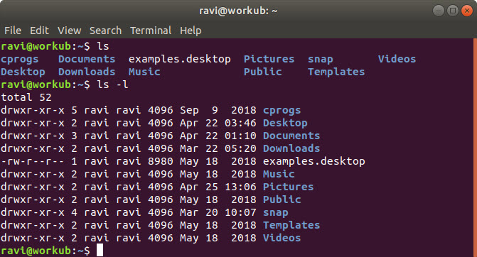
Cấp quyền
Nguồn: Ảnh chụp màn hình của máy tính giảng viên

Slide 9
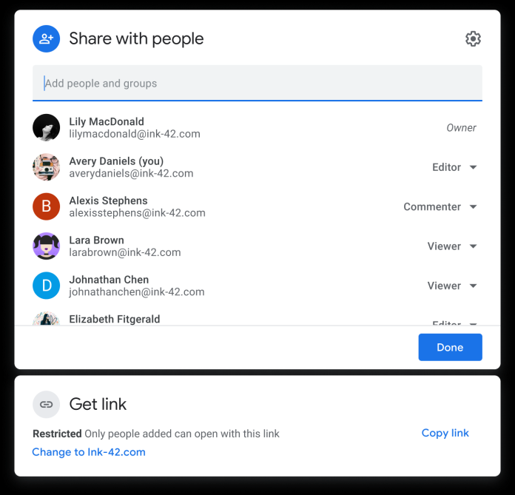
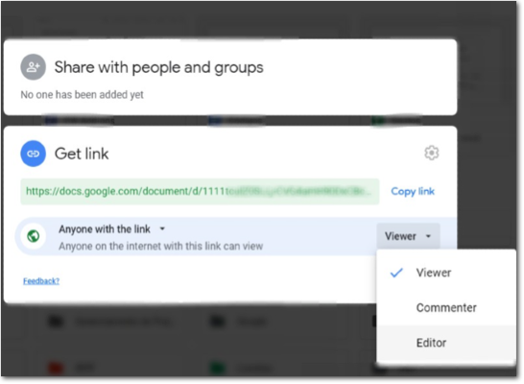
Cấp quyền
Nguồn: Ảnh chụp màn hình của máy tính giảng viên

Slide 10
So sánh Authorization và Authentication
Authentication: cho phép/từ chối truy cập
  Ví dụ 1: xuất trình giấy tờ và đi qua cổng kiểm soát
  Ví dụ 2: nhập định danh, mật khẩu và đăng nhập vào hệ thống
Authorization: cho phép/từ chối thao tác khi đã được phép truy cập
  Ví dụ 1: sau khi vào cơ quan thì có thể đi đến những khu vực nào, vào những phòng nào...
  Ví dụ 2: sau khi đăng nhập thì được đọc file nào, thực thi file nào, sửa đổi file nào...

Slide 11
Nguyên tắc Đặc quyền tối thiểu
Nguyên tắc: chỉ cấp cho chủ thể tập hợp tối thiểu các quyền truy cập đủ để chủ thể đó thực hiện chức trách/chức năng của mình trong hệ thống
Ví dụ:
Bán hàng không được xem số liệu kế toán
Người dùng không được cài đặt phần mềm, cấu hình mạng...

Slide 12
Kiểm soát truy cập
Kiểm soát truy cập (Access control) là tập hợp các cơ chế cho phép người quản trị hệ thống tác động lên hành vi, công dụng và nội dung của hệ thống đó.
Nó cho phép xác định người dùng được làm những gì, được truy cập những tài nguyên nào, và được thực thi những tác vụ nào trong hệ thống.
Notes:
ITNS and CERIAS CISSP Luncheon Series: Access Control Systems & Methodology, https://www.purdue.edu/securepurdue/docs/training/AccessControls.ppt

Slide 13
Kiểm soát truy cập
Thực thể trong kiểm soát truy cập
Tập các chủ thể truy cập (subject):
S = {s}
Tập các đối tượng truy cập (object):
O = {o}
Mỗi một chủ thể cũng là đối tượng
S ⊂ O

Slide 14
Một số mô hình kiểm soát truy cập

Slide 15
Mô hình kiểm soát truy cập
Kiểm soát truy cập tùy chọn (DAC - Discretionary Access Control)
Kiểm soát truy cập bắt buộc (MAC – Mandatory Access Control)
Kiểm soát truy cập dựa trên vai trò (RBAC – Role Based Access Control)
Rule-Based Access Control
Attribute-Based Access Control (ABAC)
….

Slide 16
Kiểm soát truy cập tùy chọn DAC

Slide 17
Kiểm soát truy cập tùy chọn (DAC)
DAC = Discretionary Access Control
Người dùng có thể bảo vệ những gì thuộc về mình
Chủ của dữ liệu sẽ có toàn quyền trên dữ liệu đó
Chủ của dữ liệu có quyền định nghĩa các loại truy cập đọc/ghi/thực thi (read/write/execute/...) và gán những quyền đó cho những người dùng khác.

Slide 18
Kiểm soát truy cập tùy chọn (DAC)
Kiểm soát truy cập dựa trên định danh của chủ thể hoặc định danh của nhóm
“Tùy chọn”: chủ thể với một số quyền nhất định có thể chuyển quyền của mình cho chủ thể khác (có thể gián tiếp).
Có thể cấp quyền tùy ý miễn là có đủ quyền

Slide 19
Kiểm soát truy cập tùy chọn (DAC)
Cách thức cơ bản điều khiển truy cập của DAC là dựa vào 2 thao tác cơ bản:
  Gán quyền (granting privileges): cho phép người dùng khác được quyền truy cập lên đối tượng do mình làm chủ
  Thu hồi quyền (revoking privileges): thu hồi lại quyền đã gán cho người dùng khác
Được biểu diễn bởi ma trận kiểm soát truy cập (ACM: Access Control Matrix).

Slide 20
Lampson’s Access Control Matrix
Đề xuất bởi Lampson năm 1971
Dòng = subject, Cột = object
Accounting
program
Accounting
data
Insurance
data
Payroll
data
OS
rx | rx | r | --- | ---
rx | rx | r | rw | rw
rwx | rwx | r | rw | rw
rx | rx | rw | rw | rw
Bob
Alice
Sam
Accounting
program
Notes:
http://www.cs.sjsu.edu/~stamp/infosec/PowerPoint_Windows/2_AccessControl.ppt
https://en.wikipedia.org/wiki/Access_Control_Matrix

Slide 21
Đặc điểm của ACM
Đặc điểm của ACM
Mô tả đầy đủ, chi tiết các quyền truy cập
Khó quản lý, có thể cấu hình sai
Không phù hợp cho những hệ thống có số lượng lớn người dùng và số lượng lớn tài nguyên

Slide 22
Biến thể của ACM
Lưu ACM theo từng cột
➔ Access Control List
Lưu ACM theo từng dòng
➔ Access Capbability (Profile)
CL: khi cần tìm các chủ thể có thể truy cập đến một đối tượng o thì cần duyệt tất cả danh sách
ACL: ngược lại khi cần tìm các đối tượng có thể được truy cập bởi một chủ thể thì cần duyệt tất cả danh sách

Slide 23
Access Control Lists (ACLs)
ACL: store access control matrix by column
Example: ACL for insurance data is in blue
Accounting
program
Accounting
data
Insurance
data
Payroll
data
OS
rx | rx | r | --- | ---
rx | rx | r | rw | rw
rwx | rwx | r | rw | rw
rx | rx | rw | rw | rw
Bob
Alice
Sam
Accounting
program

Slide 24
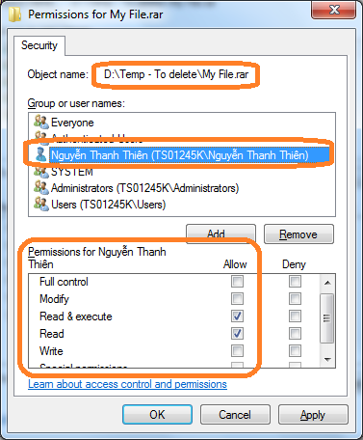
Access Control Lists (ACLs)
Nguồn: Ảnh chụp màn hình
của máy tính giảng viên

Slide 25
Capabilities (or C-Lists)
Store access control matrix by row
Example: Capability for Alice is in red
Accounting
program
Accounting
data
Insurance
data
Payroll
data
OS
rx | rx | r | --- | ---
rx | rx | r | rw | rw
rwx | rwx | r | rw | rw
rx | rx | rw | rw | rw
Bob
Alice
Sam
Accounting
program

Slide 26
ACLs vs Capabilities
Note that arrows point in opposite directions!
With ACLs, still need to associate users to filess
r
---
r
r
w
rw
Alice
file1
Alice
file1
w
r
---
---
r
r
Bob
file2
Bob
file2
rw
r
r
r
---
r
Fred
file3
Fred
file3
Access Control List
Capability
Notes:
Mũi tên có hướng trái ngược nhau
Vẫn cần kết hợp để sử dụng cho các tập tin

Slide 27
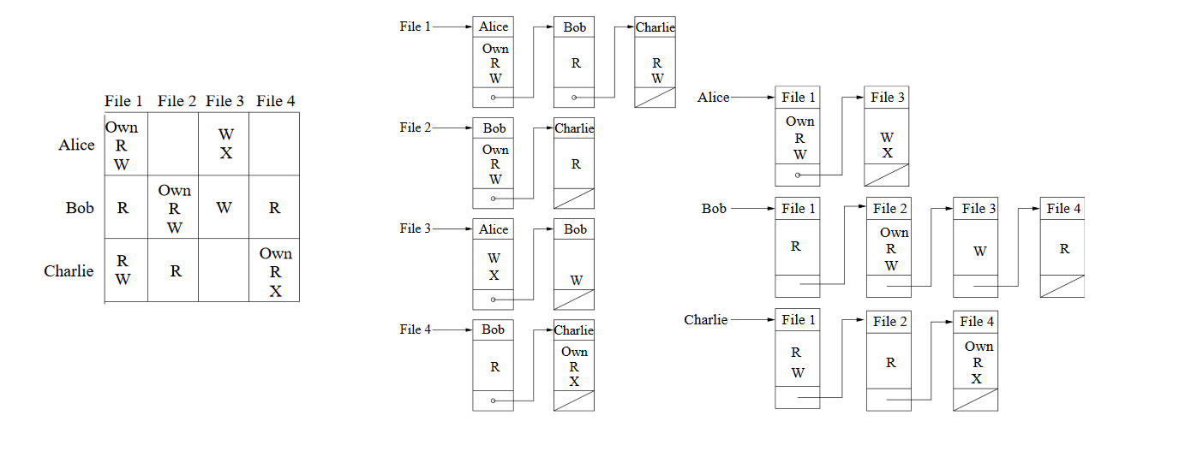
DAC

Slide 28
DAC trong thực tế
Mô hình với “owner”
Có một chủ thể là “owner”
Owner có thể cấp quyền cho mọi chủ thể khác (Linux, Windows)
Mô hình với “capabilities”
Một chủ thể có thể chuyển giao cho chủ thể khác mọi quyền mình có
Phải có quyền đối với chủ thể nhận

Slide 29
Ví dụ
Hệ thống có 3 người dùng:
  Alice: tạo ra file 1
  John: tạo ra file 2
  Sally: tạo ra file 3
Một file có ba quyền là: Đọc(R), Ghi(W), Thực thi (E)
Các người dùng cấp quyền trên các file cho các người dùng khác:
  Alice cấp quyền đọc, ghi cho John trên file 1 và chỉ quyền đọc trên file này cho Sally.
  John cấp quyền đọc, thực thi trên file 2 cho Alice.
  Sally cấp quyền đọc, thực thi trên file 3 cho Alice và quyền đọc, thực thi trên file này cho John.
→ Vẽ ma trận truy cập, danh sách CL, danh sách điều khiển truycập ACL.

Slide 30
Ví dụ
 | File 1 | File 2 | File 3
Alice | RWE | RE | RE
John | RW | RWE | RE
Sally | R |  | RWE

Slide 31


Slide 32
Tài liệu tham khảo
[1] Dieter Gollmann, Computer Security, Hamburg Uninersity of Technology
[2] Lê Đình Vinh, Trần Đức Sự, Vũ Thị Vân, Giáo trình Cơ sở an toàn thông tin, NXB Thông tin & Truyền thông, 2013
[3] https://tek4.vn

